Slide 1

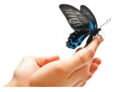
Ottix
Innovador Solvente LIBRE DE XILOL
LIC. T.M. Roberto Guzman Calderón

Slide 2

Una Empresa comprometida con:
Desarrollo ,Fabricación y Distribución de equipos y reactivos para anatomía Patológica alrededor del mundo
Rápido Crecimiento como Proveedor de Equipos de Anatomía Patológica, Cada año lanza nuevos productos para incrementar el portafolio
Provisión de Productos con la Mejor Calidad y Flexibilidad

Slide 3
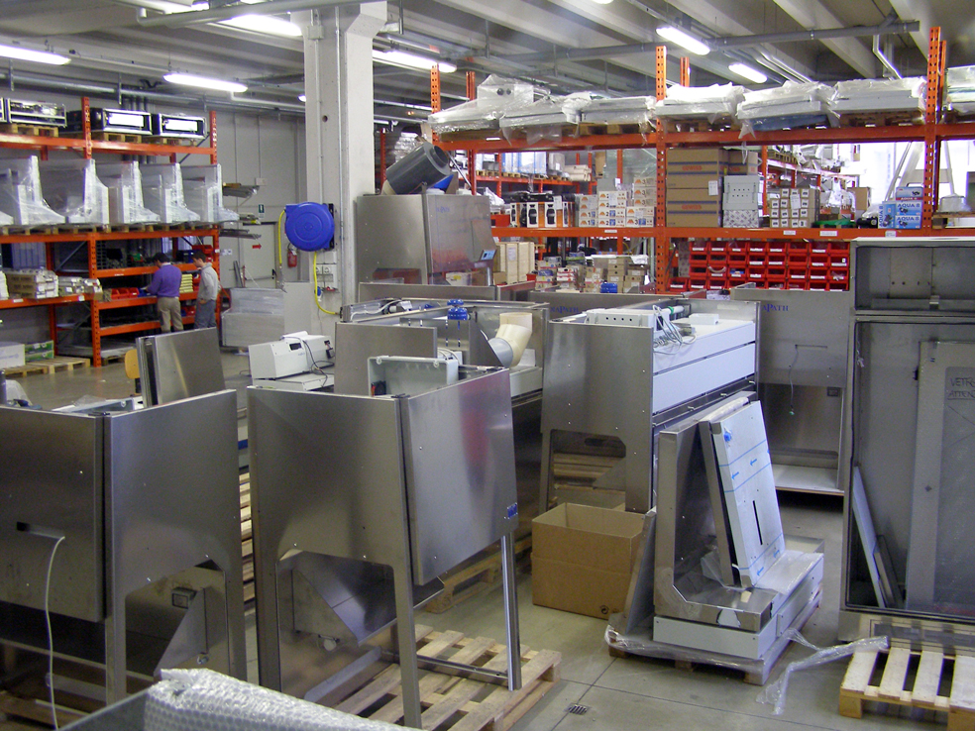
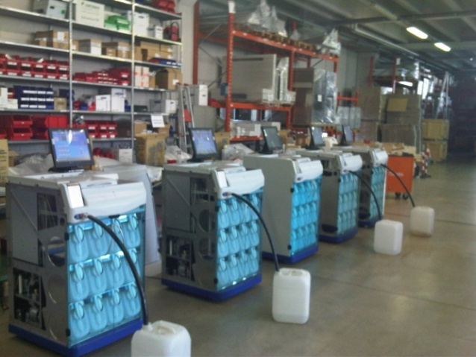
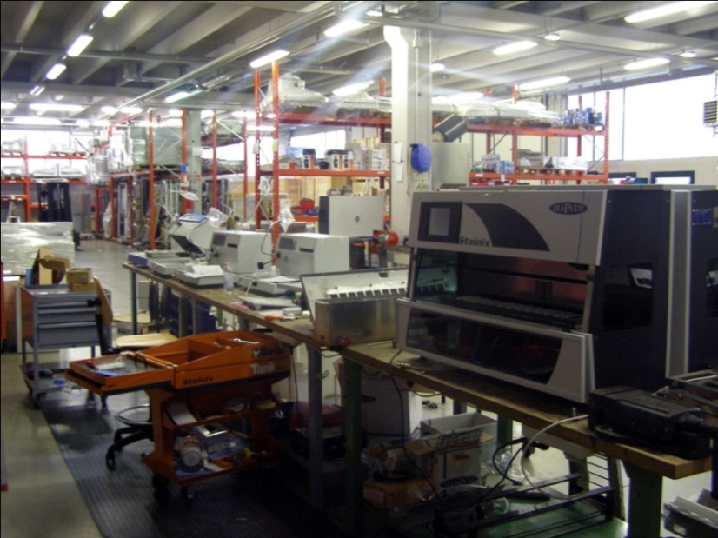
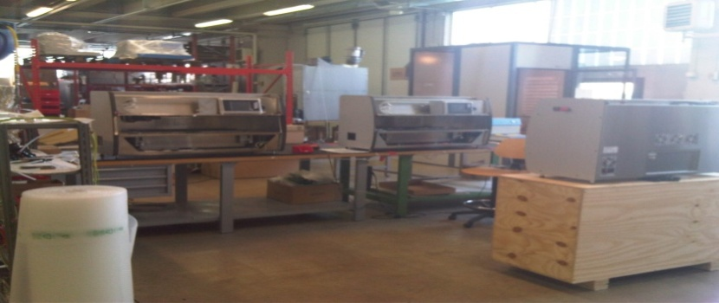
Compania
Produccion de instrumentos :
Fabricacion y ensamblado

Slide 4
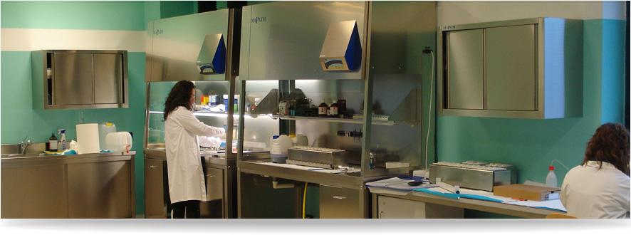

Compania
Laboratorio Interno de testeo y mejoramiento de calidad de productos

Slide 5

Situación actual:

Slide 10
¿Cuáles son los principales riesgo de la salud relacionados con la respiración y el Xileno?
El principal efecto de inhalación de vapor de Xileno es la depresión del sistema nerviosos central (SNC), con síntomas como jaqueca, mareos, náusea y vómito.
Los voluntarios han tolerado 100 ppm, pero concentraciones mayores representan objeciones.
La irritación de la nariz y la garganta se puede dar a aproximadamente 200 ppm luego de 3 a 5 minutos.
Las exposiciones estimadas en 700 ppm han provocado náusea y vómito. Concentraciones extremadamente altas ( aproximadamente 10000 ppm) pueden provocar falta de coordinación, pérdida de conciencia, fallo respiratorio y muerte.
EFECTOS EN LA PIEL: Contacto repetido puede producir dermatitis (sequedad y agrietamiento) debido a la acción desgrasante.

Slide 11
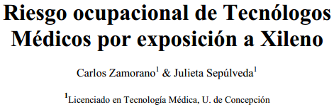
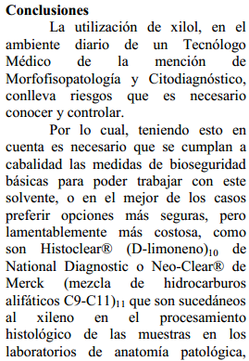
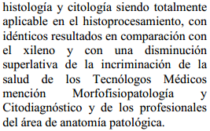

Slide 12
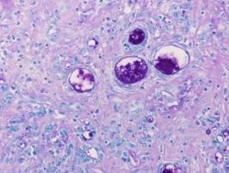
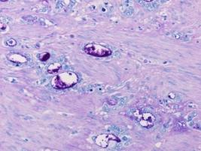
Linea de Productos Verdes
Ottix Shaper y Ottix Plus
Sustitutos no Toxicos de alcohol y Xilol
Ottix es un producto creado para satisfacer el requerimieto de laboratorios de Anatomia Patologica. Libre de compuestos aromaticos y capaz de sustituir los grados de alcohol y xilol.
Ottix Plus es una mezcla no toxica de alcoholes y solventes .
En combinacion con Ottix Shaper es una efectiva alternativa No toxica para los diferentes grados de alcohol y xylol .
Durante el protocolo de procesamiento solo 5 pasos son necesarios
PAS – estomago
Convencional
PAS – Estomago
Ottix

Slide 13
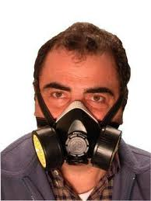
Seguridad
Sustitución de reactivos tóxicos
Cuidado de la salud de los Tecnólogos Médicos

Slide 14
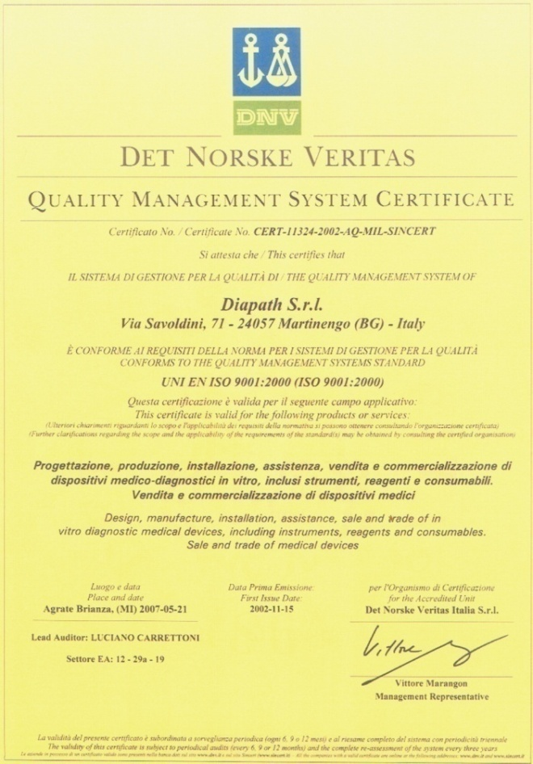
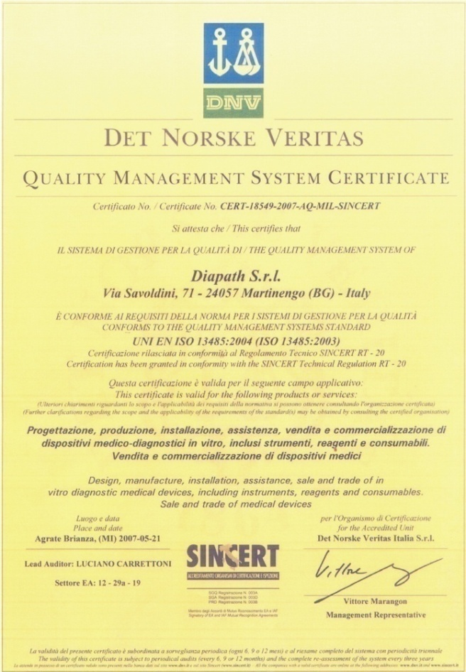
Calidad
Altos estándares de trabajo
Productos fiables

Slide 15
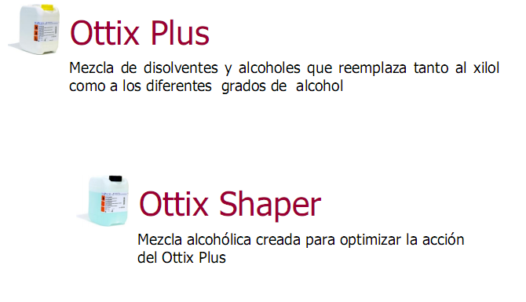
Ottix Plus
Mezcla de disolventes y alcoholes que reemplaza tanto al xilol como a los diferentes grados de alcohol
Ottix Shaper
Mezcla alcohólica creada para optimizar la acción del Ottix Plus

Slide 16
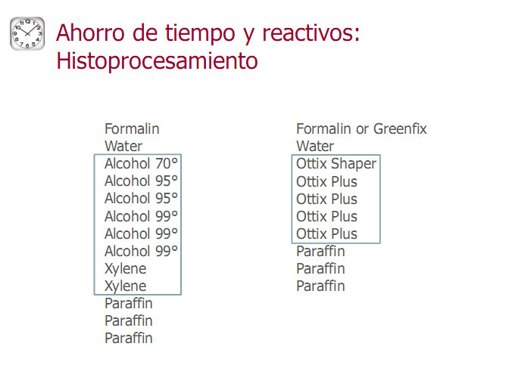
Ahorro de tiempo y reactivos:
Histoprocesamiento

Slide 17
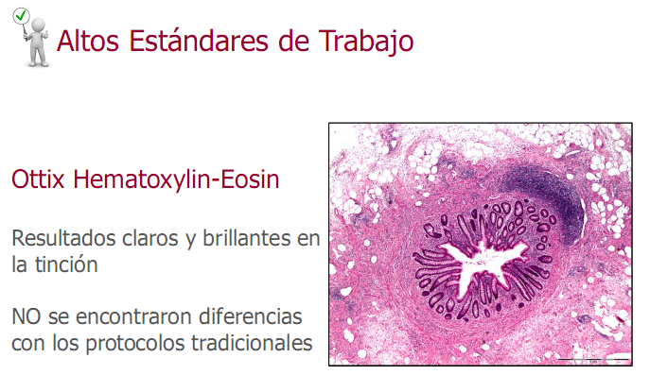
Altos Estándares de Trabajo
Ottix en Hematoxilina – Eosina
Resultados claros y brillantes en la tinción
No se encuentran diferencias con los protocolos tradicionales

Slide 18
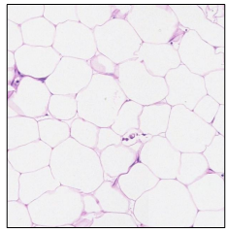
Procesamiento con Ottix
Muy buena preservación de tejido graso
Excelentes resultados en muestras de mama procesadas

Slide 19
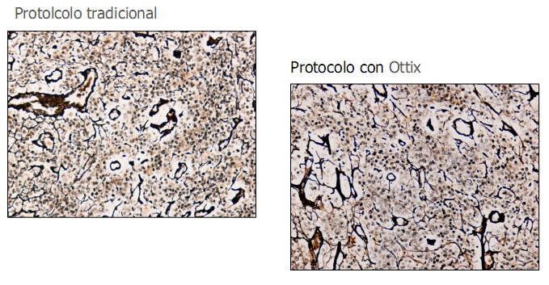
Ottix: Tinción Especial
Tinción de plata – Enfermedades del Hígado

Slide 20
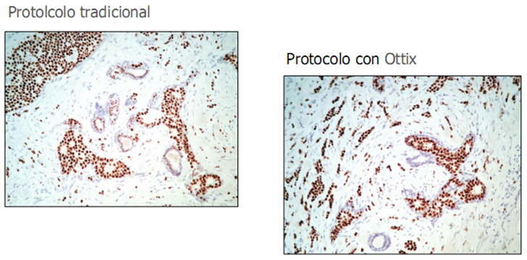
Ottix: Inmunohistoquimica
Receptor de estrógeno – Cáncer de mama

Slide 21
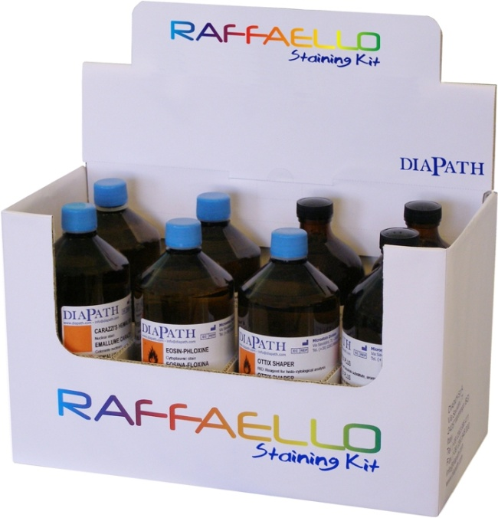
Kit de Tincion RAFFAELLO
La amplia gamma del Kit de Tinción RAFFAELLO permite seleccionar Coloraciones H&E y PAP para obtener el resultado deseado a discreción

Slide 22
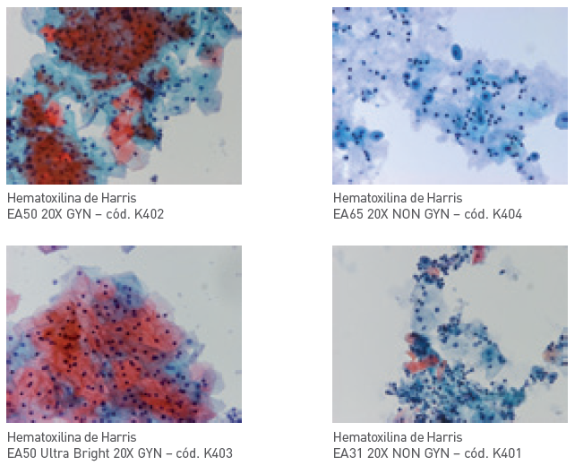
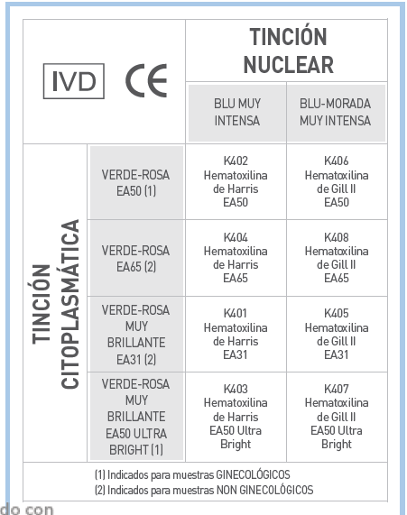
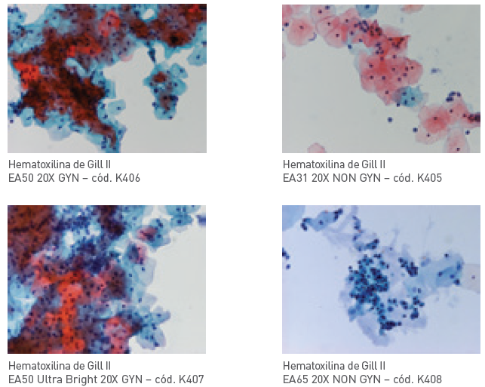

Slide 23
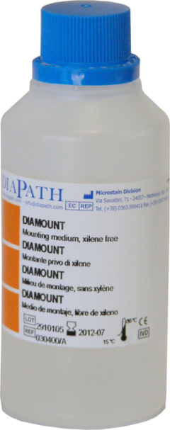
Kit de Montaje DIAMOUNT
Contiene
1 botella de medio de Montaje Diamount (libre de Xileno ) 500 ml.
Acepta todo tipo de solventes.

Slide 25
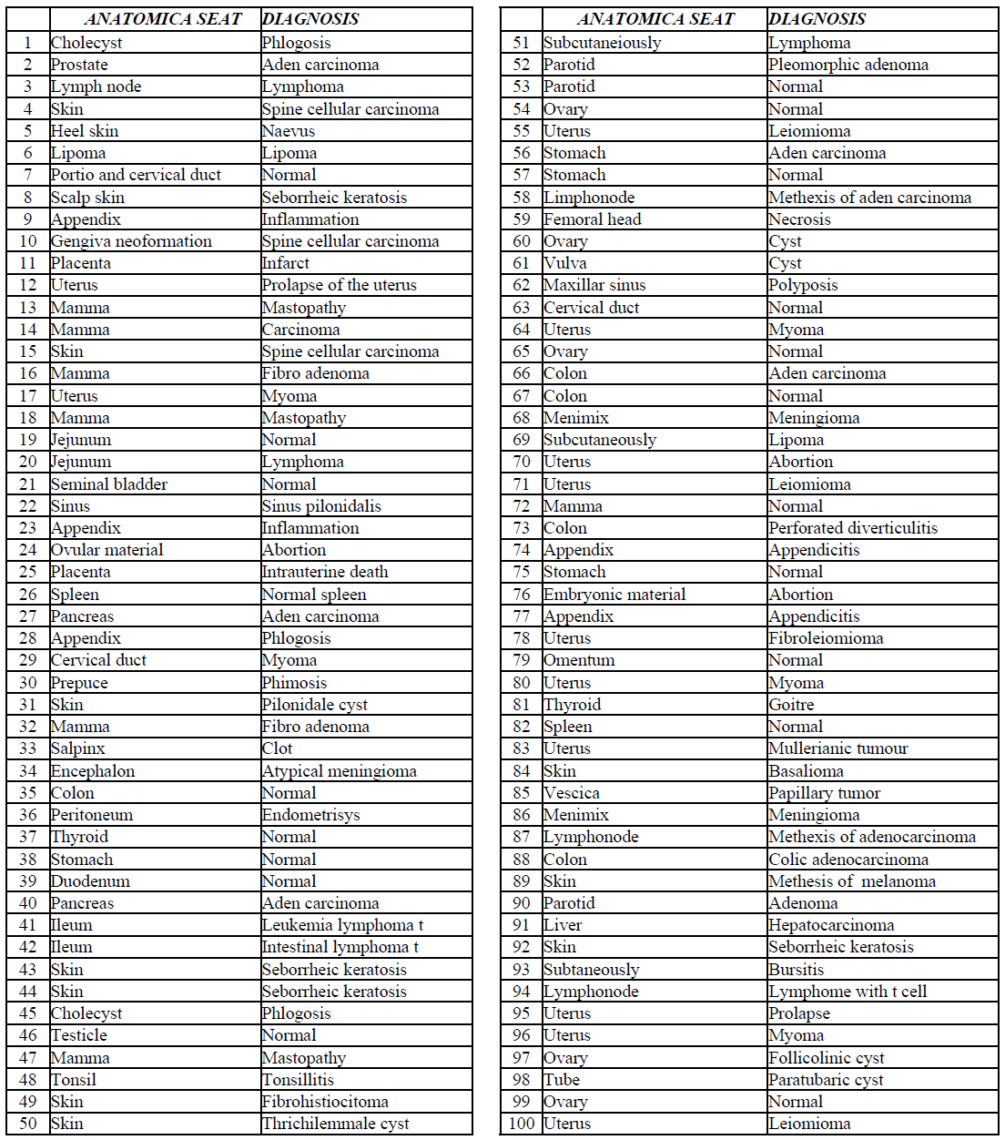

Slide 26
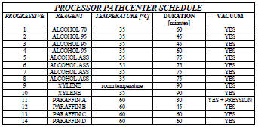
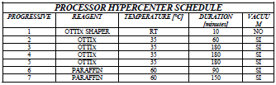

Slide 27
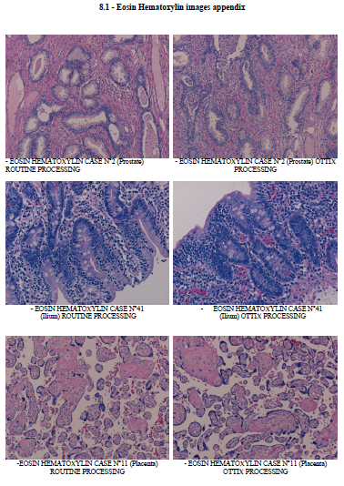
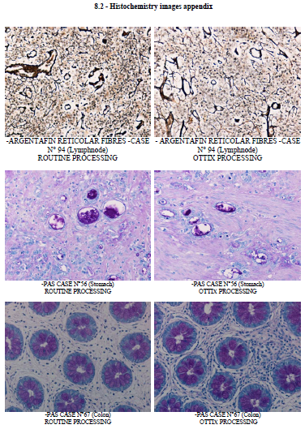

Slide 28
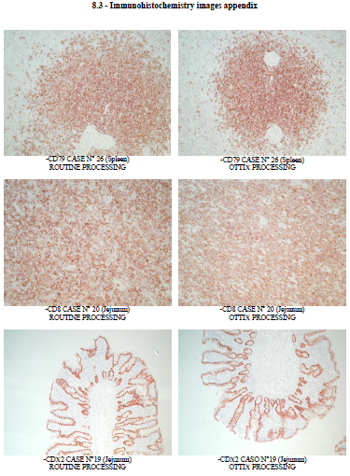
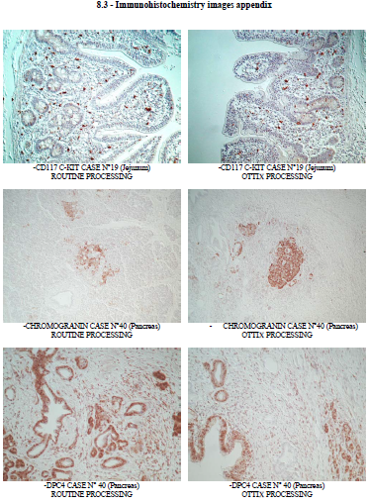

Slide 29

…GRACIAS
robertoguzman@diagnosticaperuana.com.pe
ventas@diagnosticaperuana.com.pe
989297251

